Slide 1
VIII окружной конкурс исследовательских работ и творческих проектов
« Я-исследователь-2020»
Структурное подразделение детский сад «Золотой петушок»
ГБОУ Самарской области средней общеобразовательной школы №2
п.г.т. Усть-Кинельский городского округа Кинель Самарской области
Секция: «Краеведение»
Авторы: Иващенко Артем, Потапкова София
«БОГАТСТВО ЗЕМЛИ САМАРСКОЙ»
Руководитель: Горшенина Анна Дмитриевна, воспитатель

Slide 2
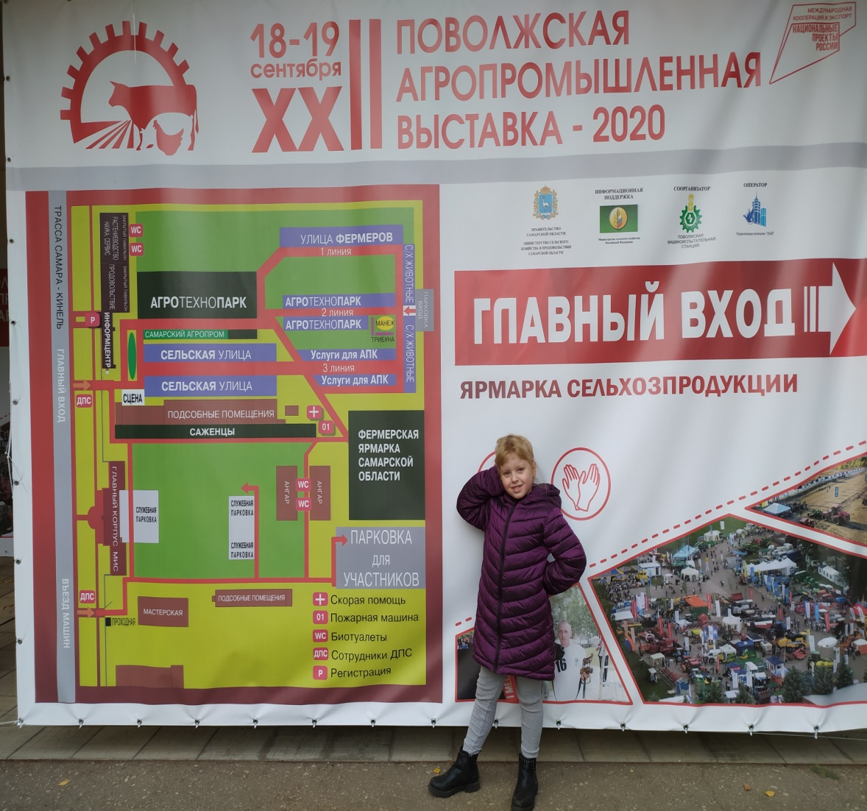
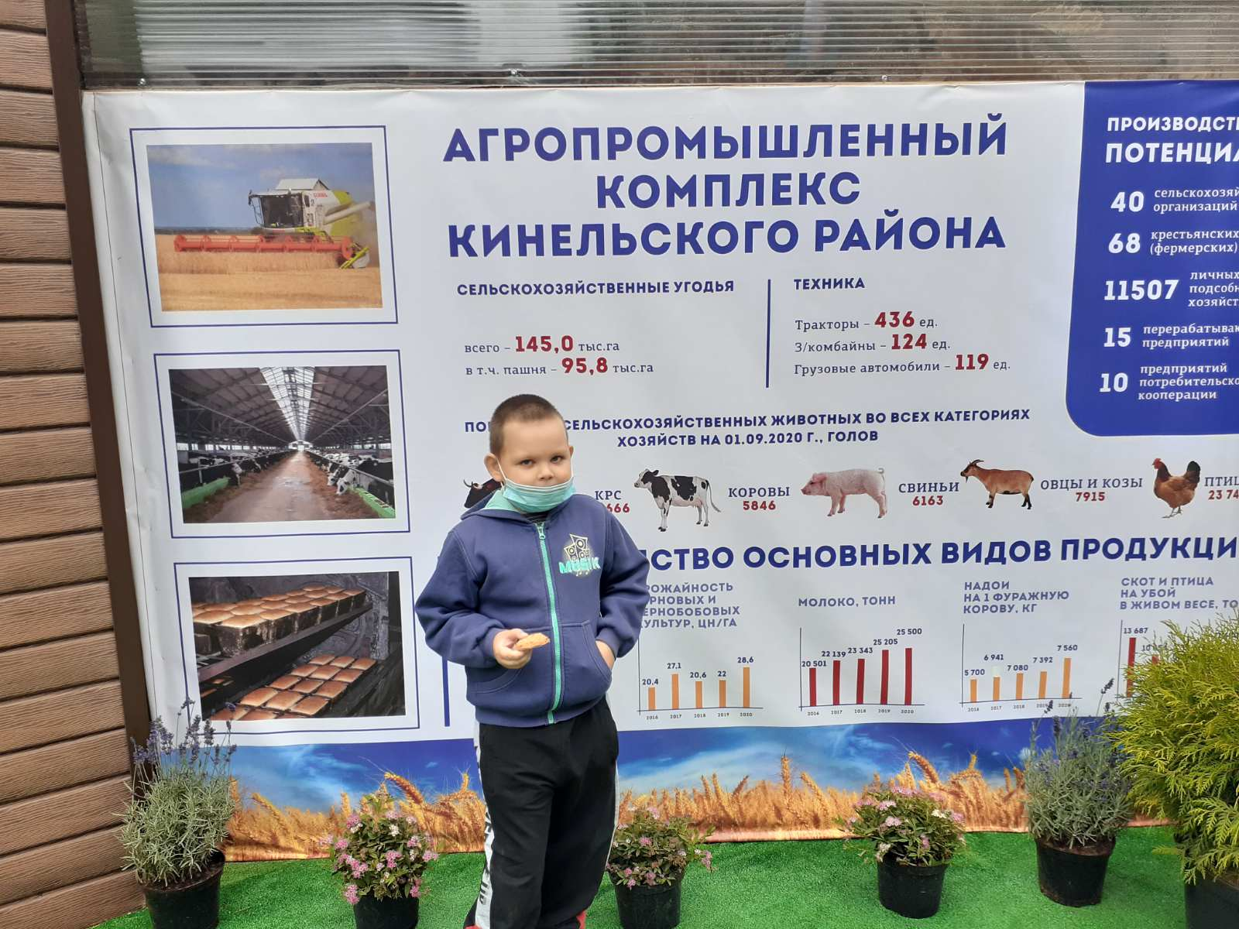
XXII ПОВОЛЖСКАЯ АГРОПРОМЫШЛЕННАЯ ВЫСТАВКА
В ПОСЕЛКЕ УСТЬ-КИНЕЛЬСКИЙ

Slide 3
Цель: выяснить какую сельскохозяйственную продукцию производят в Самарской области

Slide 4
Задачи:
Посетить XXII сельскохозяйственную выставку в п. Усть-Кинельский.
Выяснить сколько районов Самарской области представлены на выставке.
Взять интервью у представителей районов: «Какую сельскохозяйственную продукцию производят в Вашем районе?»
Сравнить разнообразие продукции районов.
Выяснить, какую сельскохозяйственную продукцию не производят в Кинельском районе.
Провести экскурсию в магазин, чтобы узнать какая продукция сельскохозяйственных предприятий Самарской области продается в магазине «Магнит» нашего поселка.

Slide 5
Гипотеза: мы предположили, что сельскохозяйственная продукция Самарской области разнообразна

Slide 6
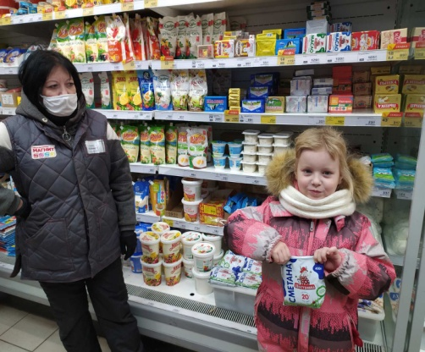
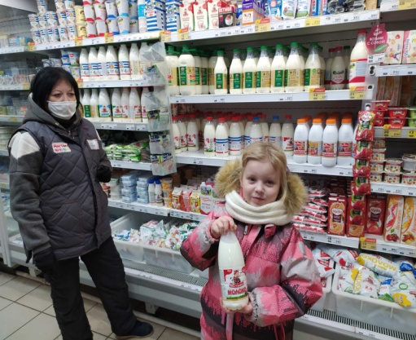
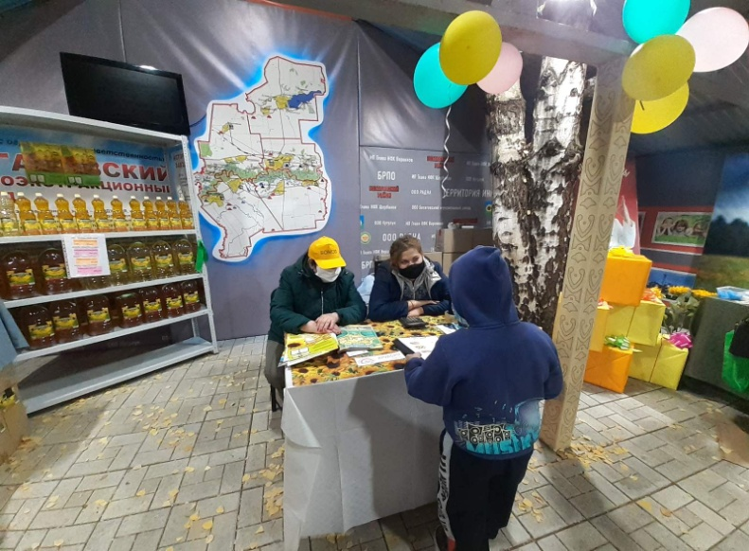
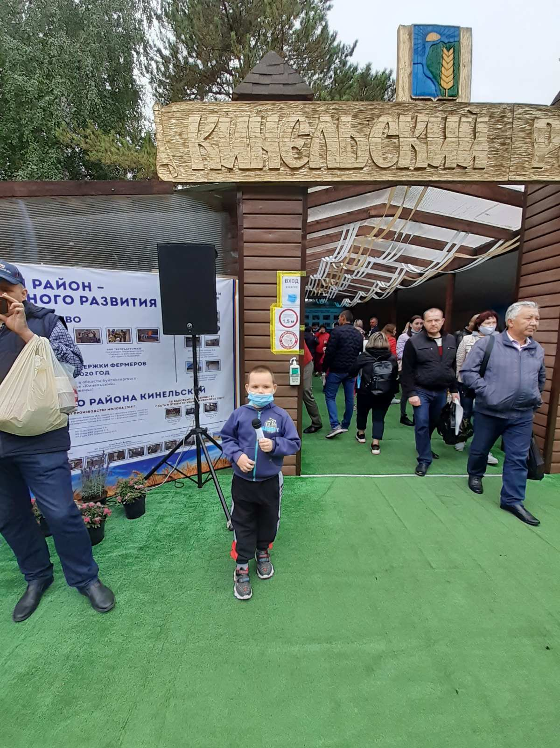
Методы исследования:
Экскурсия
Интервью
Поиск информации
в книгах, интернете

Slide 7
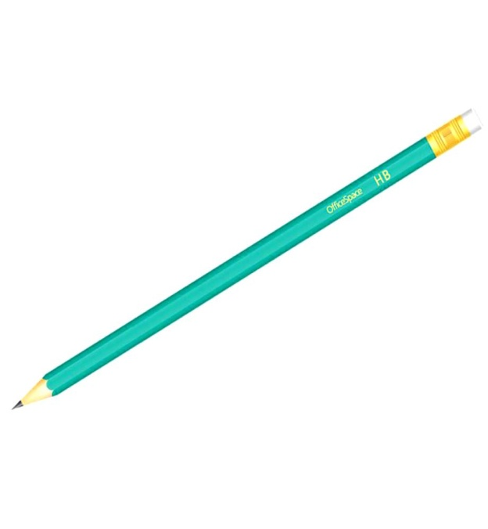
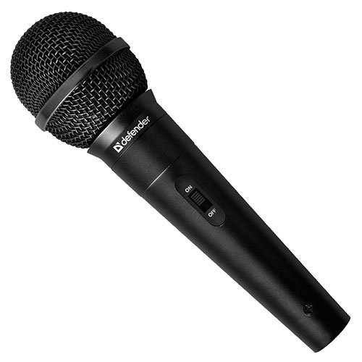
Материалы и оборудование

Slide 8
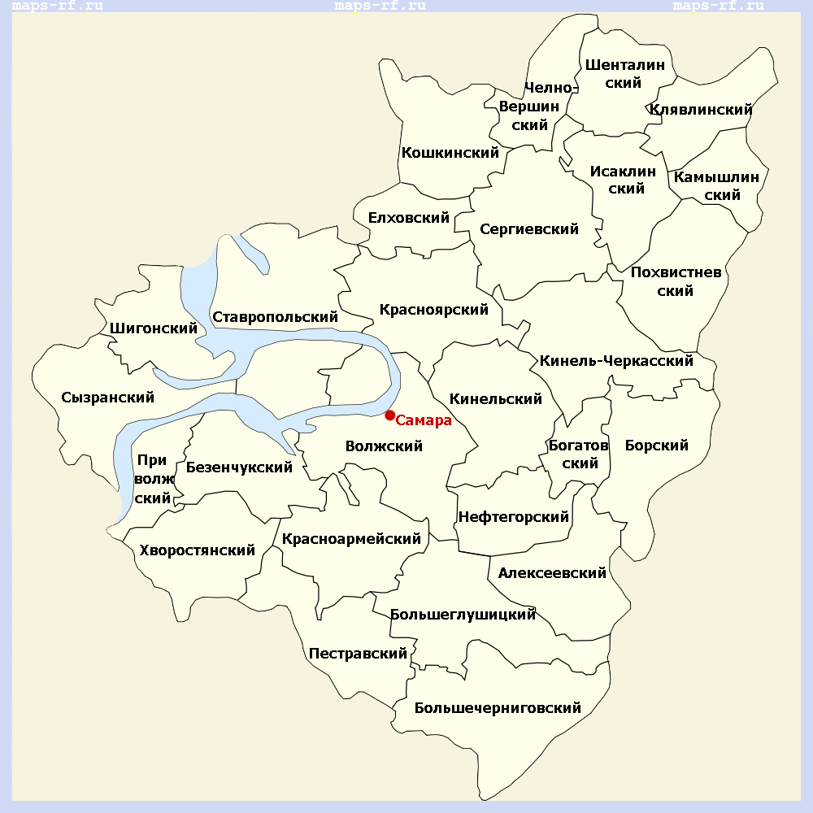

Slide 9
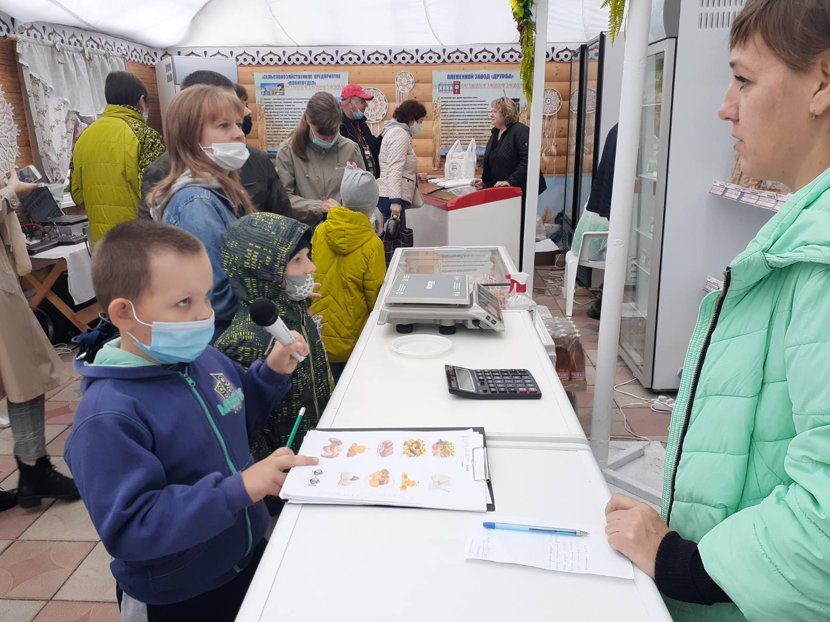
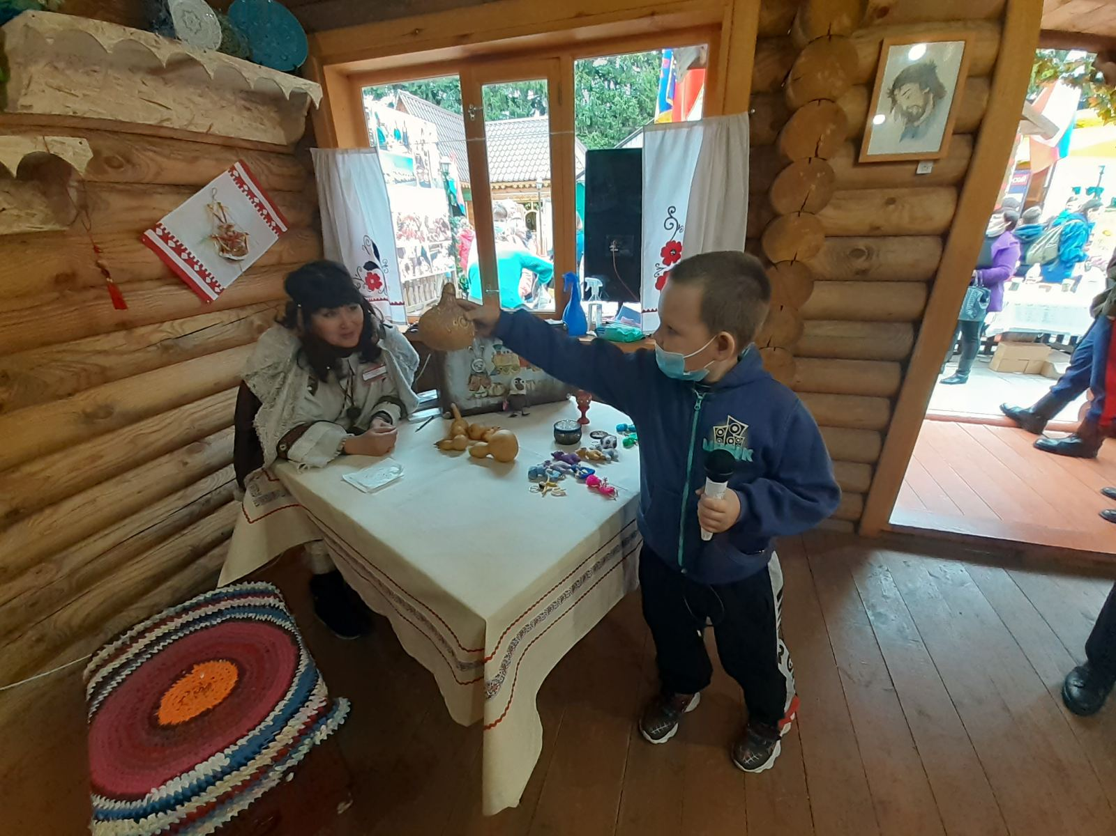
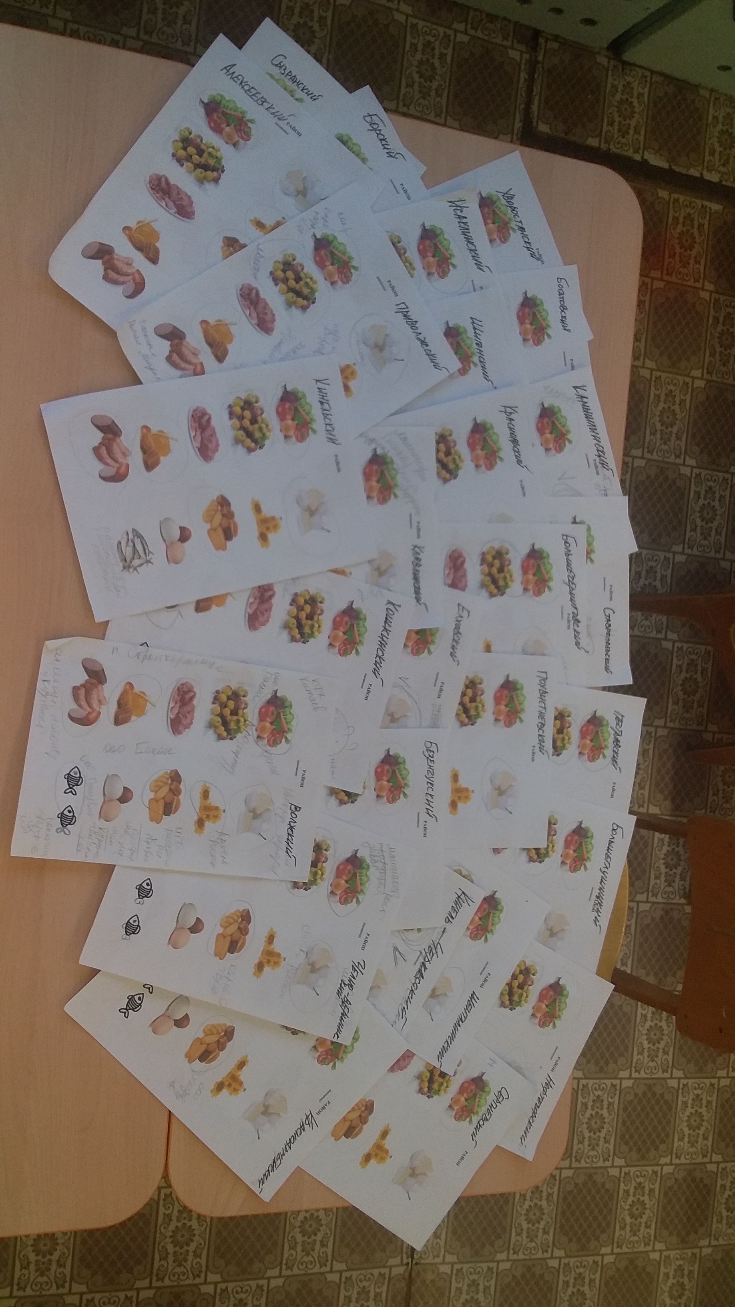
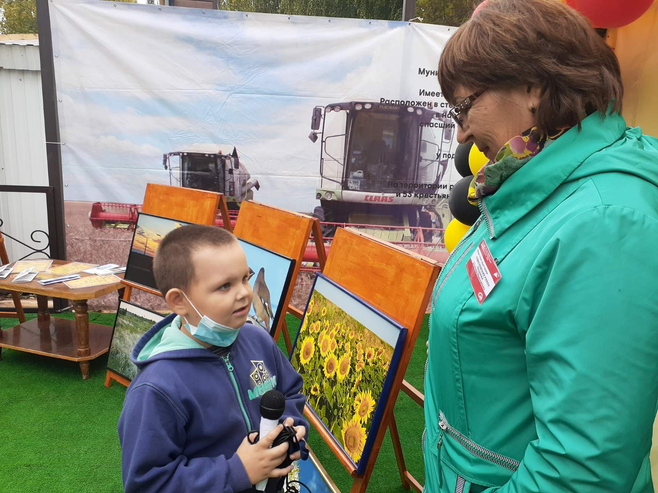

Slide 10
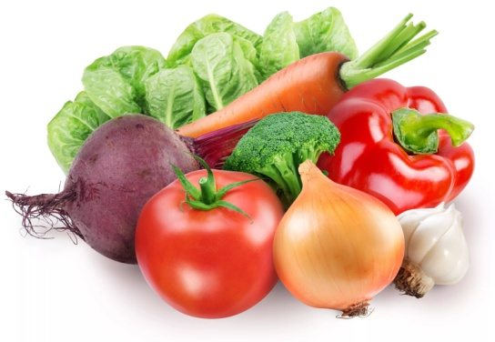
Производство овощей в районах Самарской области
18

Slide 11
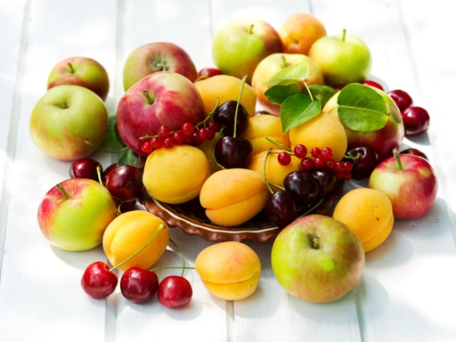
Производство фруктов в районах Самарской области
15

Slide 12
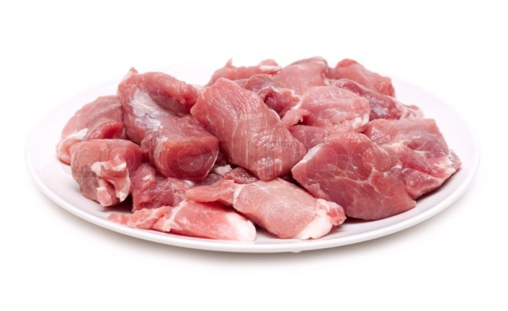
Производство мяса в районах Самарской области
18

Slide 13
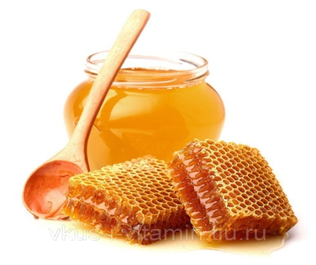
Производство меда в районах Самарской области
13

Slide 14
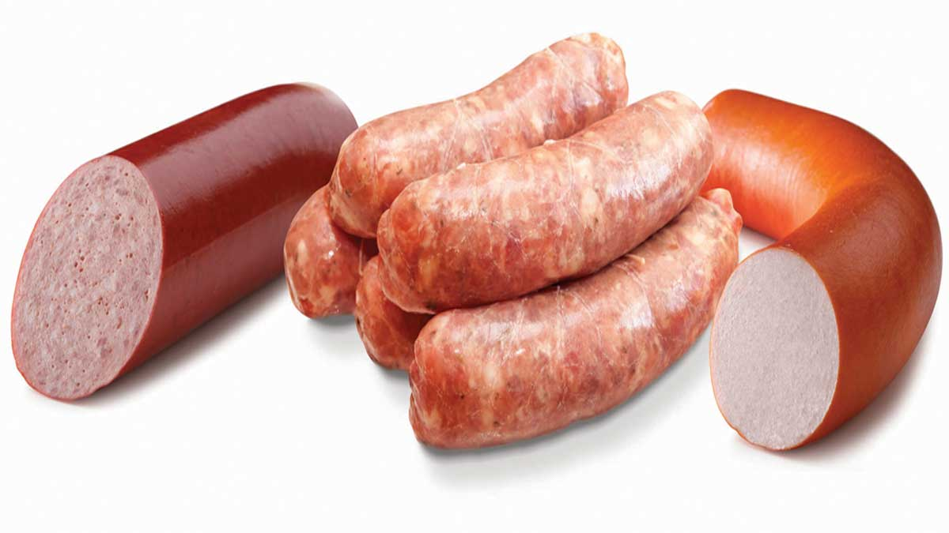
Производство колбасной продукции в районах Самарской области
7

Slide 15
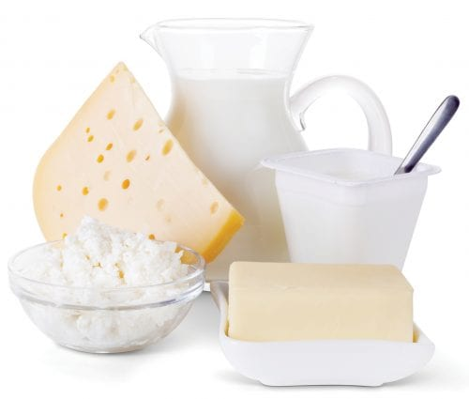
Производство молочной продукции в районах Самарской области
20

Slide 16
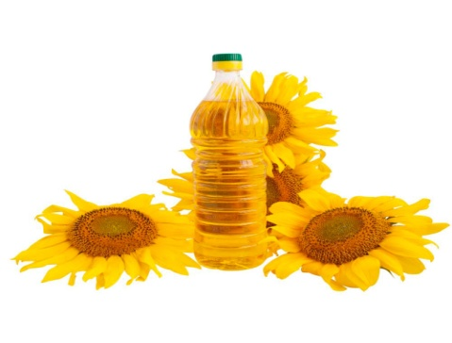
Производство подсолнечного масла в районах Самарской области
11

Slide 17
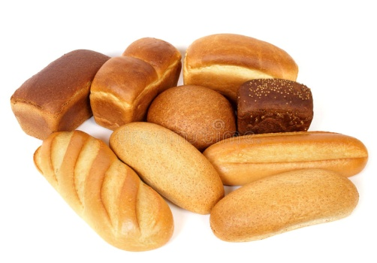
Производство хлебобулочных изделий в районах Самарской области
21

Slide 18
Производство яиц в районах Самарской области
3

Slide 19
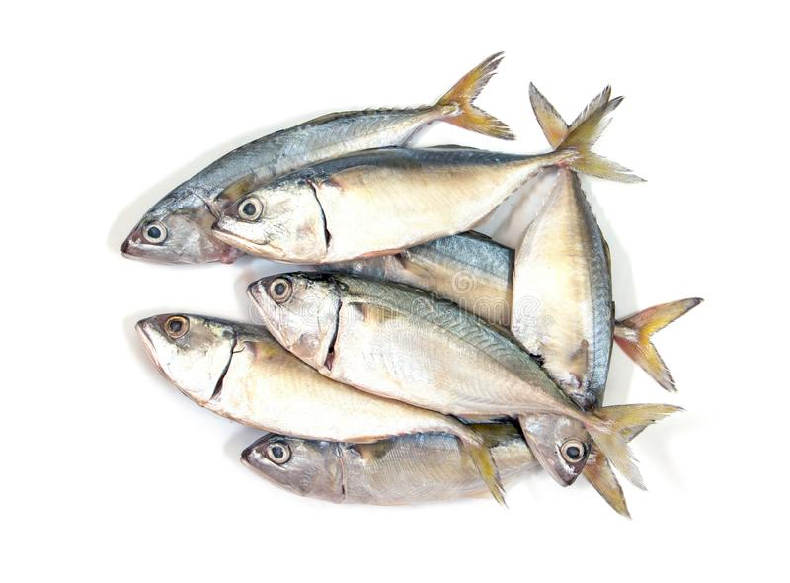
Производство рыбы в районах Самарской области
5

Slide 20
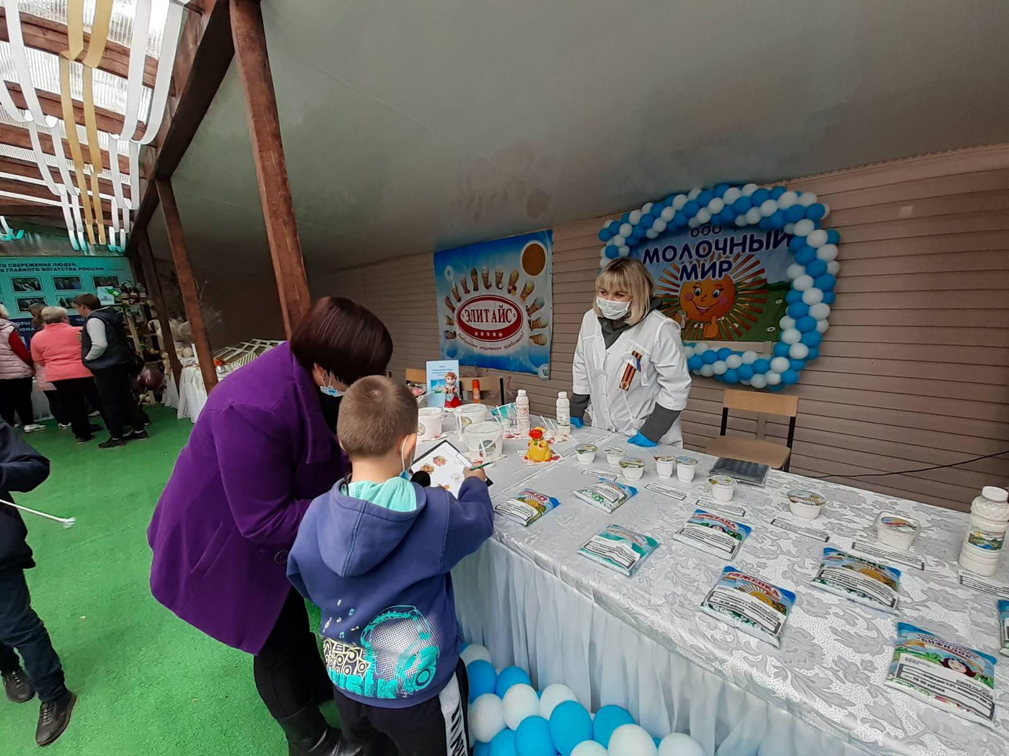
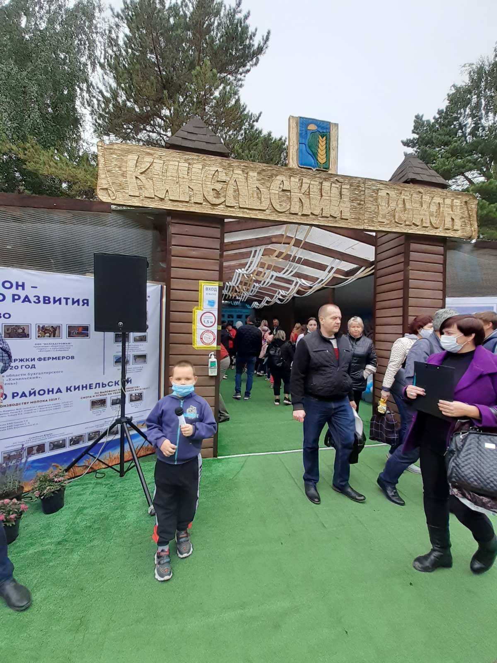
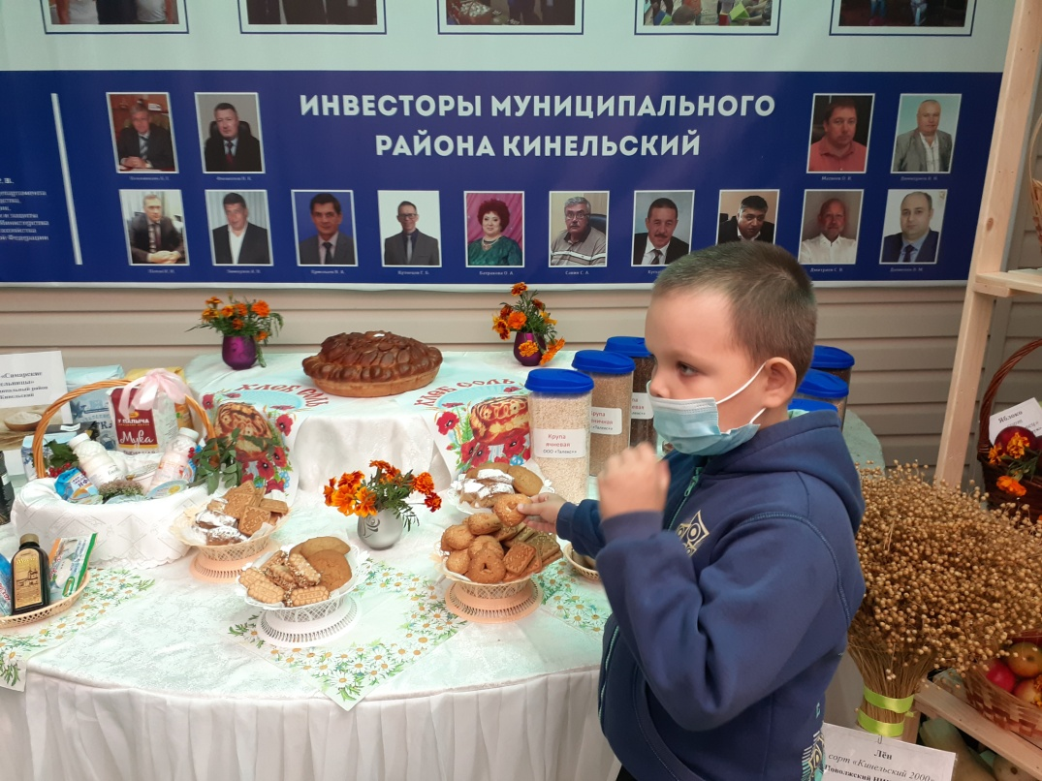
XXII ПОВОЛЖСКАЯ АГРОПРОМЫШЛЕННАЯ ВЫСТАВКА
КИНЕЛЬСКИЙ РАЙОН

Slide 21
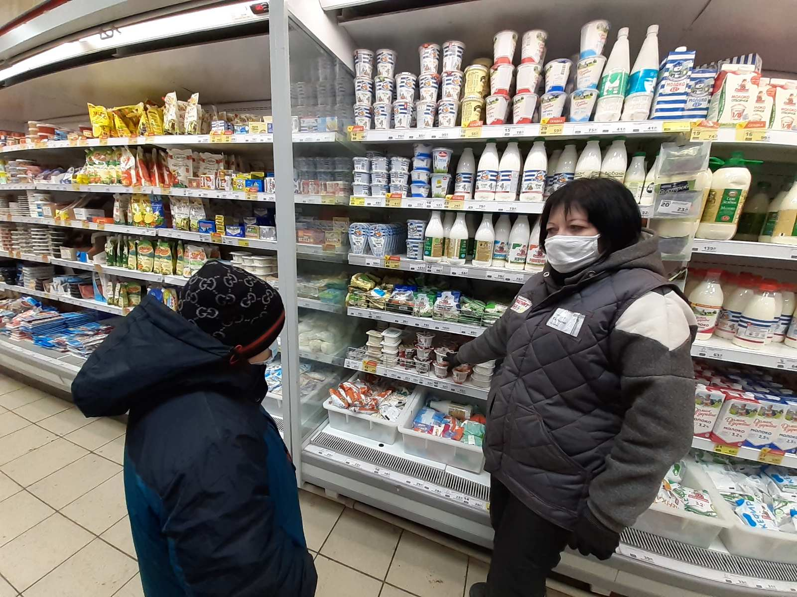
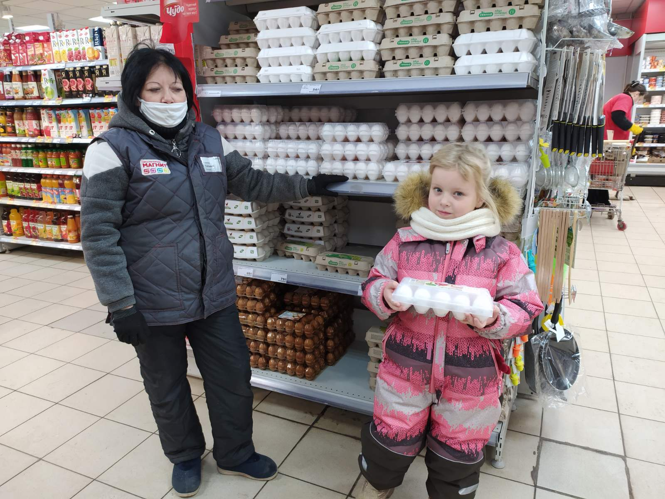
ЭКСКУРСИЯ В МАГАЗИН
«МАГНИТ»
В ПОСЕЛКЕ УСТЬ-КИНЕЛЬСКИЙ

Slide 23
Вывод: наша гипотеза подтвердилась: Самарская область производит весь перечень необходимой сельскохозяйственной продукции

Slide 24
СПАСИБО ЗА ВНИМАНИЕ!

